Slide 1
Ha(doop) akkor adatok...
Hadoop és Node.JS adatfeltöltő
(BME – NYME)
Szalai László, Major Kálmán
TÁMOP 4.1.1/C-12/1/KONV-2012-001

Slide 2
Előzmények
A BME-n kialakításra került egy technológia (SensorHUB), amely képes online gépjárműadatok tárolására, feldolgozására és adatok megjelenítésére. A rendszer kódbázisa jelenleg Javascript alapú, a kiszolgáló szerverek a BME hálózatában vannak. Hadoop az adattároló réteg alatta.

Slide 3
Cél
A BME SensorHub infrastruktúra hardveres és szoftveres migrációja soproni szerverekre.
  Hadoop „migráció” és telepítés (Opensource)
  Adatbetöltő réteg migráció (BME kódbázis)
Esetleges későbbi adatok soproni feltöltése és kezelése.

Slide 4

Big Data ?
Sok adat (Tb és felette) – akár geolocated
Nemstrukturált adatok (nem kötelező sor, oszlop ….metadata, posts, tweets, stb.)
Multistrukturált adatok (ember-gép interakció eredményadatai, pl. web naplók)
Bináris adatok (file, video, kép, stb.)

Slide 5

Adattárolás – Big Data
Tradicionális RDBMS nem opció
Elosztott adattároló és adatkezelő rendszerek
  Egyik legismertebb szereplő a piacon:
                (ma már Apache license,
                Opensource)

Slide 6
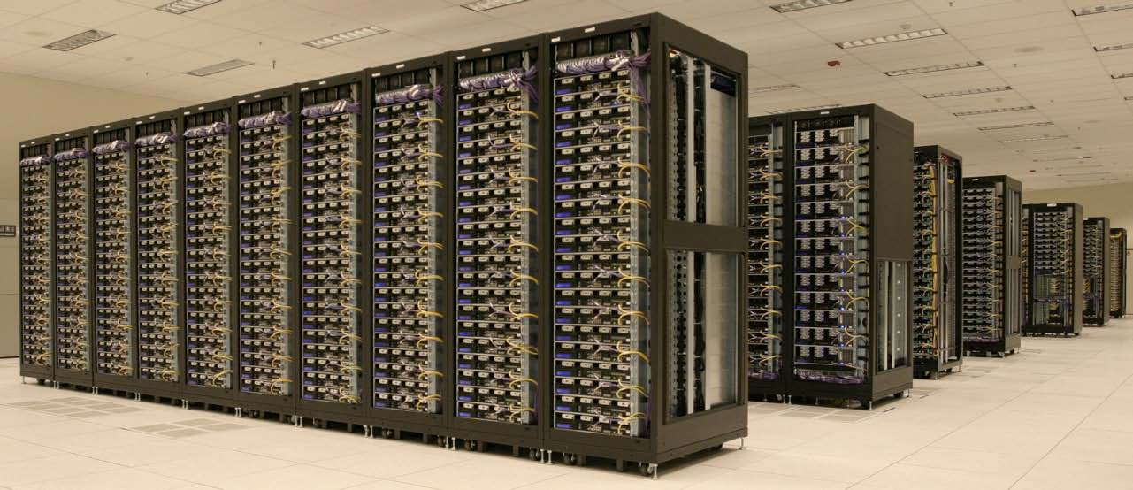
Apache Hadoop
Elosztott adatkezelő techológia (NEM adatbázis!)
Facebook: 700 PB-os (2015, saccolt adat) Hadoop klaszter
  (több 10 ezer node és CPU mag)
Nagy felhasználók még:
  Yahoo, Twitter, Netapp, SAP, Microsoft, IBM, eBay, Amazon, AOL, Ericsson, Linkedin

Slide 7
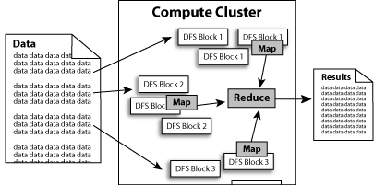
Hadoop alapok #1
HDFS (Hadoop Distributed File System) +
Mapreduce (YARN – v2.0)

Slide 8
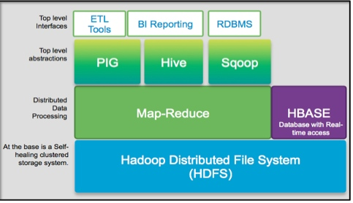
Hadoop alapok #2
Strukturális modell

Slide 9
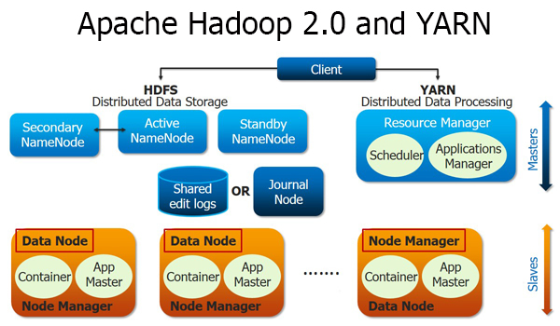
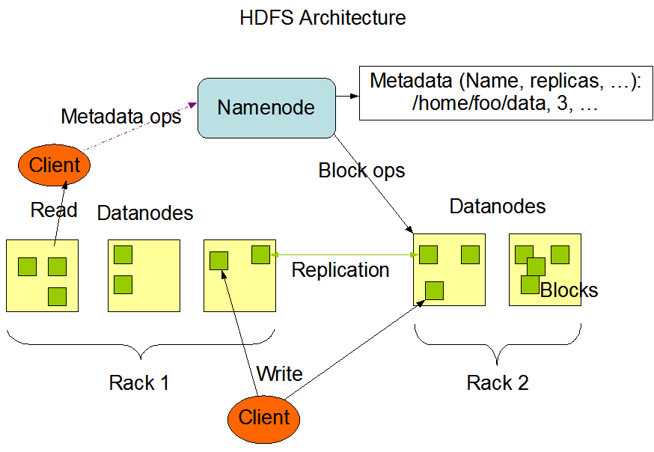
Hadoop alapok #2
Működési modell (Namenode(s) + Datanodes)

Slide 10
Hadoop alapok #3
„Adatbázis”: Apache Hbase
  Nem RDBMS
  HDFS-re épül!
  Fault-tolerant
  Compression, in-memory operations
  INPUT: REST, Thrift, Avro
  Java API segítségével elérhető

Slide 11
Hadoop vs RBDMS
A Hadoop....
  ...ban az ACID nem kötelező,
  …ban használhatjuk a megszokott SQL terminológiát,
  …egyszerű eszközökkel párhuzamosítható a működés kis költséggel,
  …nemstrukturált adatokra is felkészített,
  …kifejezetten gyors pl. keyword-ok keresésére nagy adathalmazokban,
  …nem mindig gyorsabb, mint egy RBDMS.

Slide 12
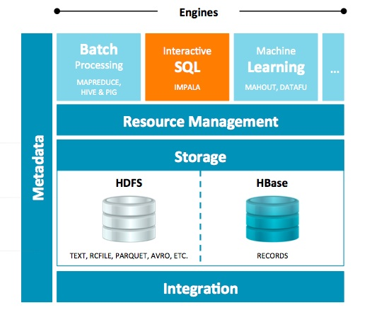
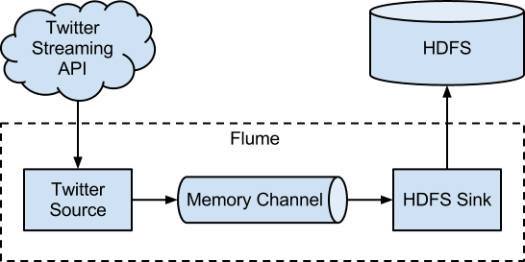
Adatkezelési ábra

Slide 13
Adatkezelési ábra
OUTPUT
JSON adatfile
BME AUT Node.JS kódbázis
FLUME HTTP SOURCE

Slide 14
Migrációs projekt
Saját szerver hardver kiválasztása
Linux KVM virtualizáció
Ubuntu Linux virtuális gépek
Hadoop klaszter telepítés és konfigurálás (Cloudera)
Node.JS szerver telepítés és konfigurálás
Tesztesetek, adatfeltöltések, lekérdezések
Sebességtesztek

Slide 15
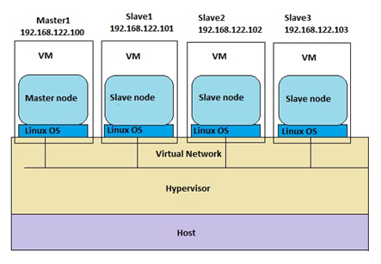
Hadoop rendszer #1
Virtualizált környezet, virtio net driverek

Slide 16
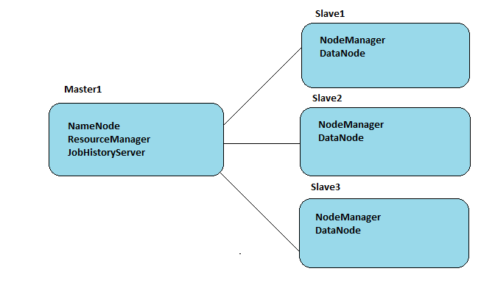
Hadoop rendszer #2
Szolgáltatások:
  HBase
  HDFS
  Hue
  Hive
  Impala
  Oozie
  Solr
  Spark
  Sqoop2
  YARN
  ZooKeeper

Slide 17
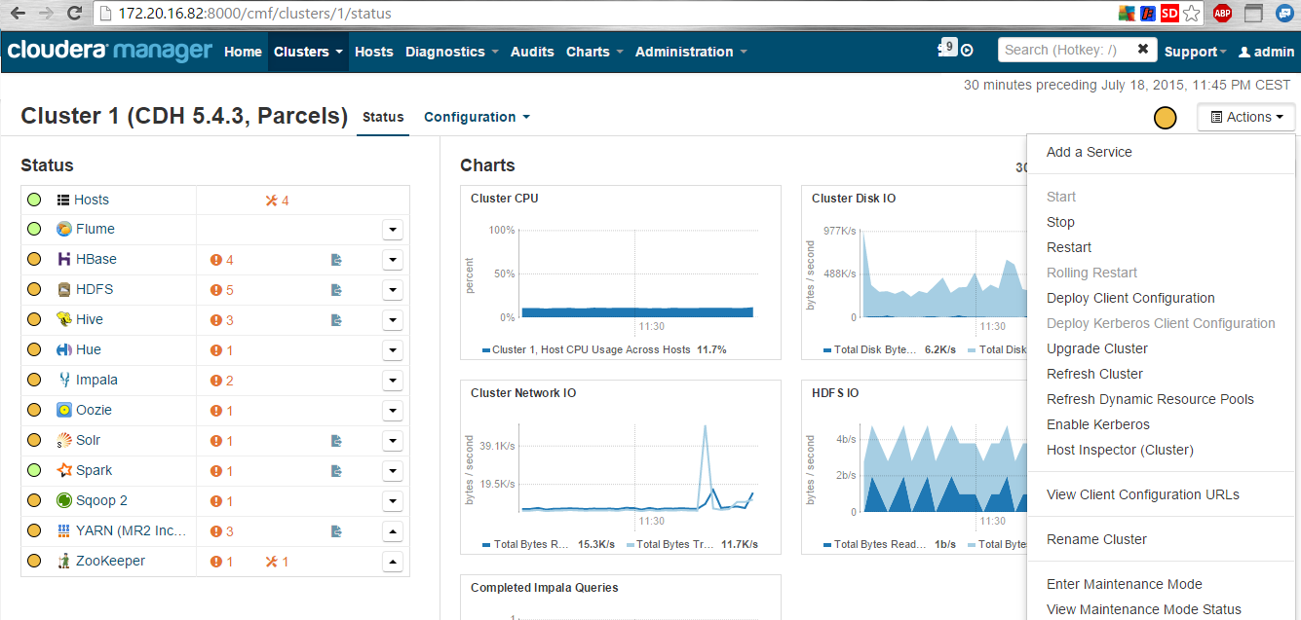
Cloudera management

Slide 18
Node.JS kódbázis
BME AUT által fejlesztett kódbázis
7 db szolgáltatás
Javascript betétek szolgáltatásként futtatva
Aránylag egyszerű megvalósítás
REST kezelésére képes
Felhasználó autentikáció megoldva, BASE64 „hash”
1 db külső „csatlakozási IP”

Slide 19
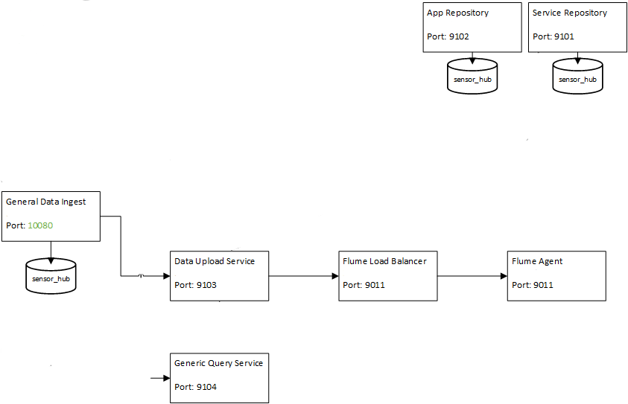
Node.JS szolgáltatások
REST POST
Hadoop

Slide 20
Adatbetöltés menete
CSV, Excel sheet, stb. NODE.JS
JSON
IMPALA REST POST
FLUME HBASE SINK
HBASE (NoSQL store)
HDFS
HIVE (Data warehouse)

Slide 21
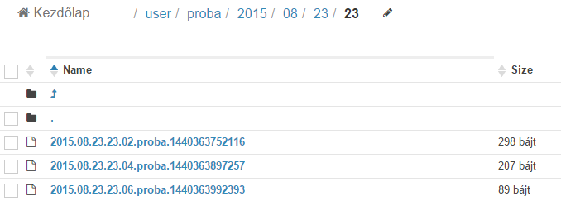
Adatfeltöltés
#echo "proba:proba123" | base64
cHJvYmE6cHJvYmExMjMK
#curl -X POST -v -k -H "Authorization: Basic cHJvYmE6cHJvYmExMjM=" -H "Content-Type: application/json" --data @/home/gain/users.json https://localhost:10080/api/data
#curl -X POST -v -k -H "Authorization: Basic cHJvYmE6cHJvYmExMjM=" -H "Content-Type: application/json" --data @/home/gain/product.json https://localhost:10080/api/data
#curl -X POST -v -k -H "Authorization: Basic cHJvYmE6cHJvYmExMjM=" -H "Content-Type: application/json" --data @/home/gain/order.json https://localhost:10080/api/data

Slide 22
Adatlekérdezés
Böngészőben vagy karakteres felületen
HIVE
  Analitikus problémák, HiveQL
  Lassú
  Mapreduce batch indítás
IMPALA
  Inkább SQL jellegű, Real-time lekérdezések
  Gyors
  In-memory műveletek, cache
  Saját natív instance indul

Slide 23
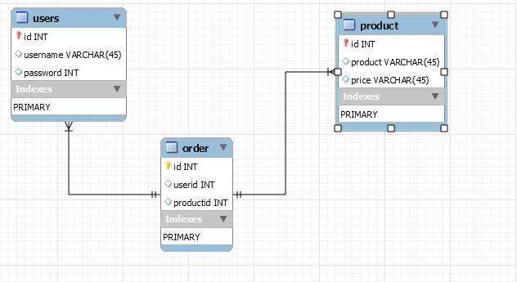
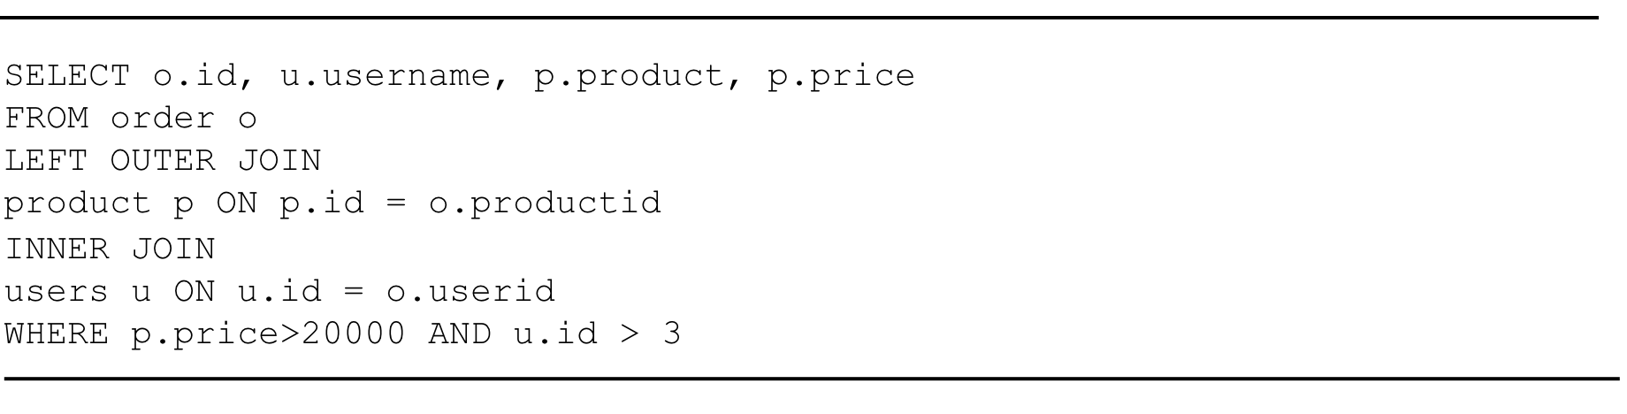
Lekérdezés, Impala

Slide 24
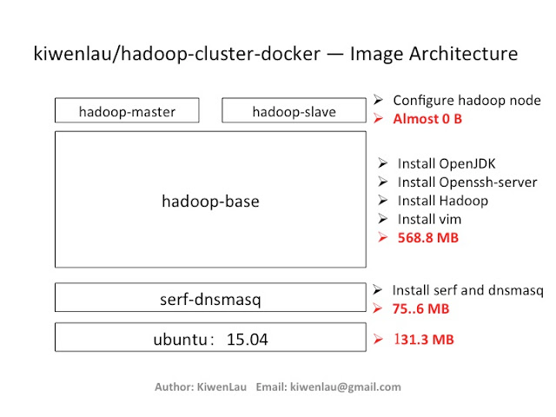
Docker, Hadoop

Slide 25

Köszönöm a figyelmet!
wyx@inf.nyme.hu

